Slide 1
Ekonomiskt grundförlopp med aktiehandel och investering
Introduktion till
investering
Modul 3

Slide 2
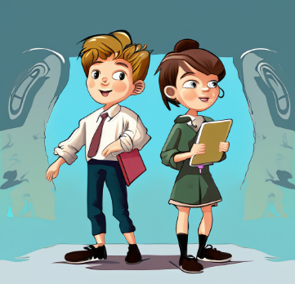
Diskussion i grupp/klass: Aktieportfölj, riskprofil, etik
Diskutera skillnader och likheter mellan Anders och Annas aktieportföljer, riskprofiler och etiska överväganden samt hur dessa påverkar deras möjlighet till framgång.
Vilka är skillnaderna och likheterna mellan Anders och Annas aktieportföljer, riskprofiler och etiska överväganden?
Hur kommer skillnaderna att påverka deras framgång med investeringar i aktier?

Slide 3
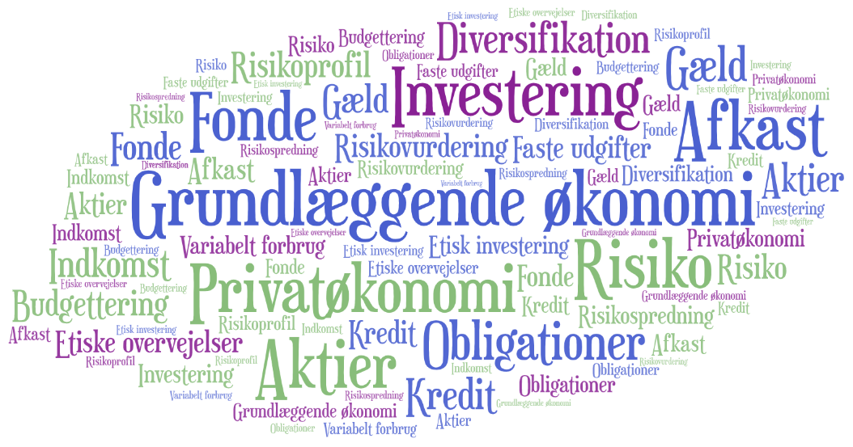
Vad har vi lärt oss om investering?
I modul 2 lärde vi oss om Anders och Annas investeringsbeslut. Vilka var några av de viktigaste punkterna vi diskuterade?
Marknadsekonomi och investering
Privatekonomi och investering
Investeringsbegrepp (t.ex. risk och etik mm.)
I dag ska vi dyka djupare ner i koncepten investering och riskstyrning.

Slide 4
Presentationer: 2a och 2b “Aktieportfölj”
Låt oss sätta igång med presentationerna av case-uppgifterna 2a och 2b.
Vi kommer att diskutera:
Skillnaderna i Anders och Annas investeringsval, riskprofiler och etiska överväganden.
Vad lägger ni märke till med deras olika strategier?

Slide 5
Din riskprofil och etiska investeringskompass
Nu är det din tur. Gör din egen riskprofil och etiska investeringskompass. Tänk över hur din riskprofil och etiska överväganden påverkar dina investeringsbeslut.
Hur kommer din riskprofil och etiska kompass påverka dina investeringsbeslut?

Slide 6
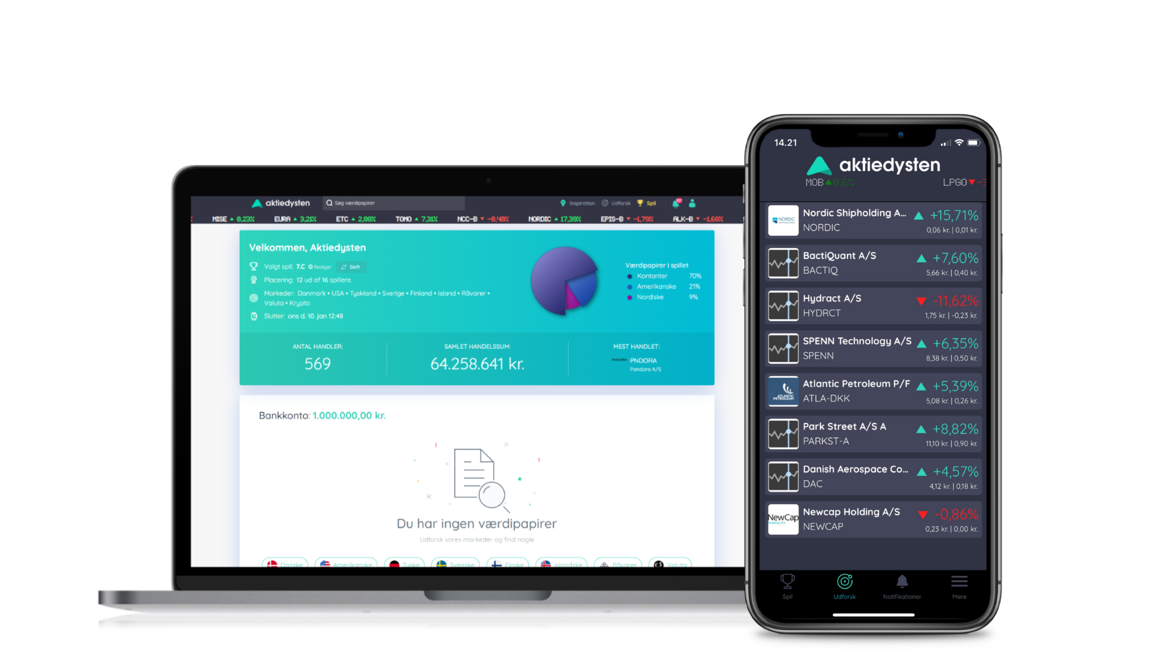
Låt Aktiekampen börja!
Instruktioner till spelet:
I Aktiekampen tävlar och kämpar vi mot varandra i grupper.
Kom ihåg att logga era investeringsbeslut och använda beslutsarket för att spåra gruppens utveckling i portföljen.
Till nästa och sista modulen ska grupperna fundera på en presentation (se uppgift 3).

Slide 7
Förberedelse för nästa modul
Läxa till nästa gång:
Förbered en presentation till nästa session, som innehåller din investeringsstrategi, riskprofil, etiska kompass och de ekonomiska resultaten av era investeringar i Aktiekampen.
Gruppen får också 30 minuter för att göra färdig och öva på presentationen.
God investeringslust!
Innan vi säger “tack för i dag”
www.undervisning.aktiedysten.dk © 2023 Aktiedysten og Balalli Da Silveira M. Degas

